Slide 1
展锐介绍
紫光展锐及生态BU介绍
智能头盔介绍
市场需求和行业分析
电动自行车前景
一盔一带政策
一盔一带政策影响
电动自行车头盔需求
头盔行业问题
现有智能头盔功能价格
智能头盔

Slide 2




全场景通信技术
紫光展锐是全球极少数具备全场景通信技术的芯片设计企业之一
Bluetooth
Wi-Fi
NB-IoT
eMTC
2G / 3G / 4G / 5G
Tuner
GNSS
LNB
10m
100m
1km
10km
100km
1000km
10000km+
2

Slide 3

全球规模出货
Europe
128
Nokia、SFR/Altice NOKIA、IMO、Polaroid、Logicom、Blaupunkt、Hutchison、Jinga、Onda、BQ、Orange、MTS、TIM、Maxcon、Inoi、Prestigio、Myphone、T-Mobile、Telefónica、Vodafone、Archos、Fly…
国家
200+
运营商伙伴
500+
Asia
全球客户
ZTE、Hisense、Xiaomi、TCL、Lenovo、Xiaotiancai、Evercoss、SPC、Symphony、Masstel、AIS、DTAC、Lava、Myphone、Jio、Panasonic、Viettel、Qmobile、Intex、CMCC、Smartfren、Micromax、Transsion、True、Mito、Advan、Reliance、Advan、Cherry…
Latin America
AT&T Mexico、Cable&Wireless、Altan、Tigo、Telcel、Claro、LANIX、Entel、Digicel …
Africa
SENWA、Logic、Multilaser、SEMP TCL 、
SKY、NTX、alcatel、Epik One、BLU、
Coppel、Positivo、Bmobile…
Transsion、Condor、Vodacom、 MTN、Mobicel…
3
注：以上仅显示部分合作伙伴，排名不分先后

Slide 4















消费电子BU
工业电子BU
智能功率电子BU
生态BU
为个人的智能化需要服务
支撑工业体系和社会智能化
让电源插上智能的翅膀
提供端到端的智能生态服务
5G手机
工业物联网
LPE
标杆产品
功能手机
智能手机
汽车电子
IWN
互联网
生态
创新品类
智能音频
智能穿戴
RF PA
RF滤波器
生态链
合作
智慧显示
通信终端
人民的数字世界
4

Slide 5






消费电子BU
虎贲T7520
虎贲T618
全球首款6nm EUV 5G SoC 芯片平台
VDSP性能比市场第一的中端LTE芯片
虎贲T7510
虎贲T310
紫光展锐首款5G智能手机解决方案
全球性能第一的四核LTE芯片
虎贲T710
春藤8521E
2019年AI Benchmark全球性能冠军
4G儿童智能手表销量全球冠军
5

Slide 6












工业电子BU
春藤V510
首款基于马卡鲁通信技术平台的5G基带芯片
春藤8541E
春藤8910DM
中国汽车智能联网公开市场份额第一
全球首款LTE Cat.1bis物联网芯片
IoT
春藤8909B
春藤8908A
全球首款NB-IoT+GSM双模芯片
全球首款结合长短距通信的全场景物联网芯片
6

Slide 7
智能功率电子BU
5G RFFE Total Solution
4G Phase2.5 PA
支持5G所有频段的全系列射频解决方案
5G RFFE
4G RFFE
4G射频前端首选方案
春藤P752X
Cat.1 PA: 6743C
面向5G SoC的智能电源管理芯片
春藤P752X
PA 6743C
高性能低功耗的Cat.1bis芯片最佳搭配
SPE
春藤2395
2G PA : 6625E
支持多模/北斗单模的车规级高精度定位芯片
春藤2395
PA 6625E
累计出货超20亿颗
7

Slide 8
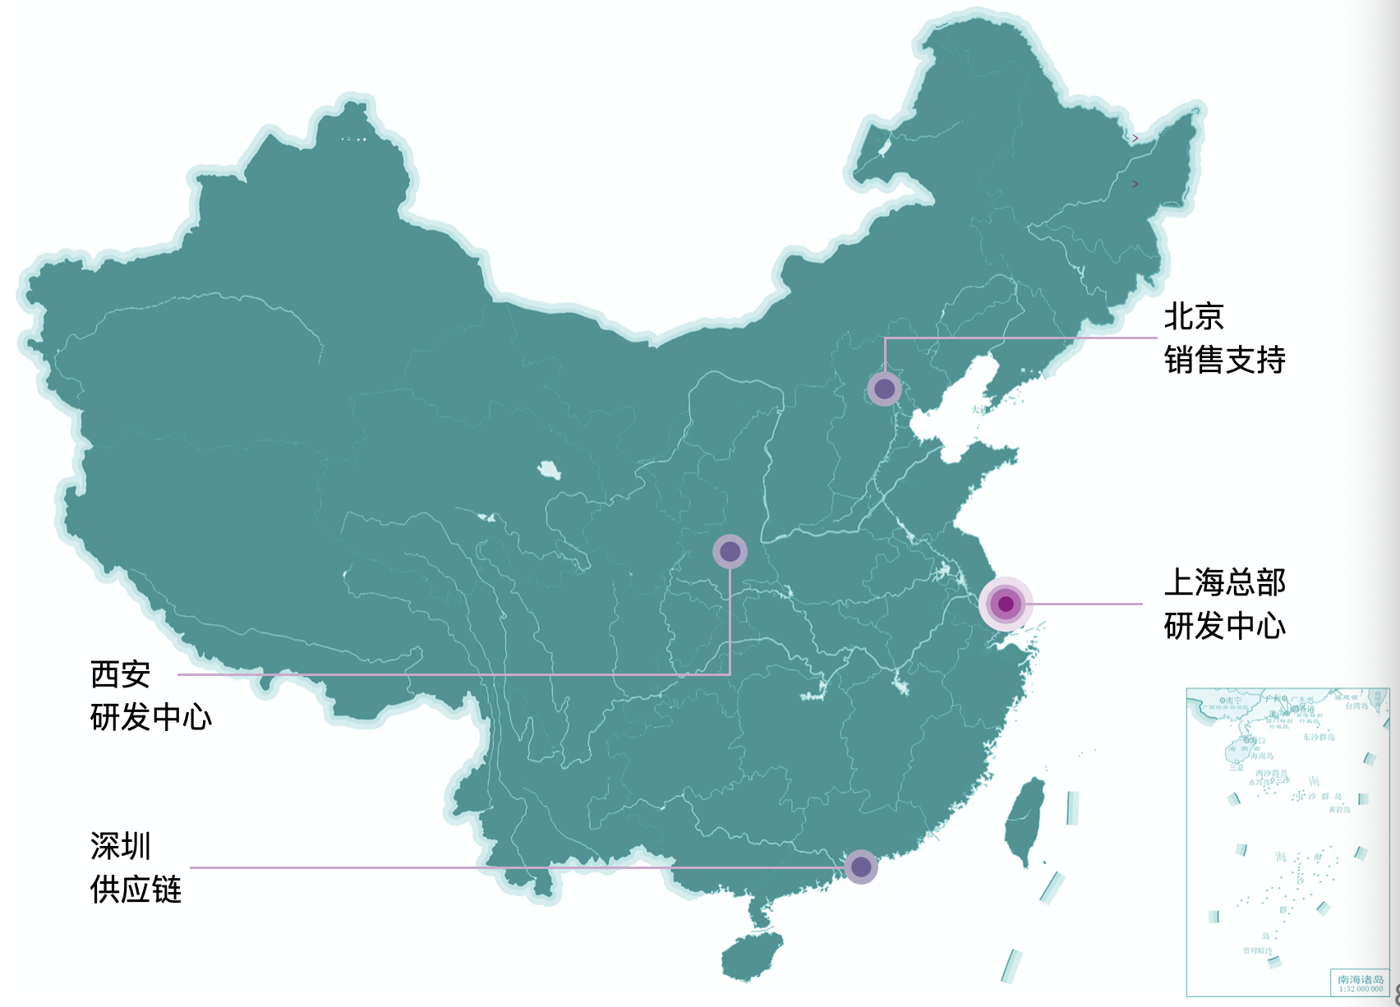
生态BU
全国研发中心4个
全国员工400+人
20+年经验研发团队

Slide 9
业务战略和定位
互联网
生态
标杆产品
生态链
合作
创新品类
9

Slide 10

智能头盔功能
IOT平台
物联网卡平台
功能模块 | 描述
视频 | 1080P@30fps 视频采集
 | 720P@25fps 远程视频
 | 拍照
通信 | GNSS 定位
 | WIFI 辅助定位
 | 数据实时上传 Cat.7
音频 | 蓝牙高清通话、语音导航
 | 左右双SPK立体声
 | 25Km/h风噪降噪
传感器 | 运动姿态检测
 | 戴盔检测
 | 一键SOS
续航 | 1～3天
云存储/回放
蓝牙通话
语音降噪
远程视频
服务器
AI语音交互
拍照录像
语音
视频
远程视频
轨迹查看
导航设定
状态显示
智能头盔
行车记录
GPS、北斗
戴盔检测
安全
定位
Wifi辅助定位
AI
姿态检测
一键SoS
运动轨迹
APP
语音识别

Slide 11
智能头盔模块板规格
芯片平台 ：展讯 T310
特征参数
CPU: 3 * Cortex A55(1.8G)+ 1*Cortex A75 (2.0G)
内存: 最大支持64GB+4GB
系统: Android OS 9.0
摄像头: 2MP，MAX 16MP
支持频段
TDD-LTE 频段 B34/B38/B39/B40/B41
FDD-LTE 频段 B1/B3/B5/B7/B8
WCDMA 频段 B1/B5/B8
支持标准
H.265
LTE Cat.7
蓝牙 5.0
GNSS: GPS＋BDS
Wi-Fi: 2.4G/5G 802.11 a/b/g/n/ac
硬件接口
SIM卡槽
T卡槽
音频接口x2
USB电源接口
传感器
加速传感器
陀螺仪
接近光传感器
环境光传感器
11

Slide 12
市场需求及行业分析

Slide 13
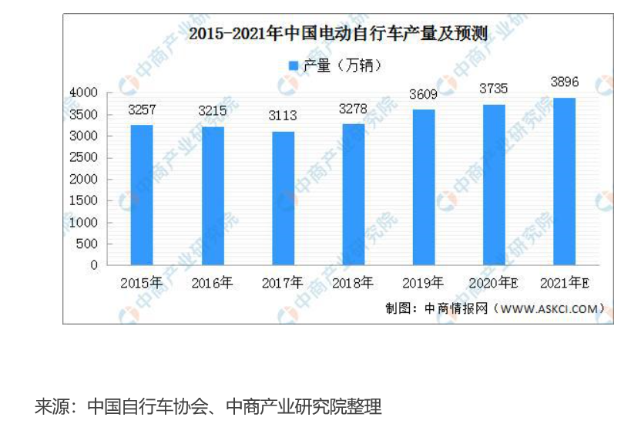
电动自行车前景
据中国自行车协会统计，近年来，我国电动自行车年销量超过3000万辆，社会保有量接近3亿辆，千元以上电动自行车产量持续增长。其中，2019年以锂电电动自行车为代表的高端产品，占电动自行车总产量比重的13.8%，年产量近500万辆，产量再创新高。
电动自行车便捷、快速，对于普通市民来说是性价比高的出行工具。同时，我国快递行业、外卖行业快速发展，对于电动自行车的需求量也庞大。受政策等利好因素影响，我国电动自行车产量增长。数据显示，2019年中国电动自行车产量为3609.3万辆，同比增长10.1%。电动自行车新国标实施后，行业由高速发展转向高质量发展，预计2021年我国电动自行车产量将进一步增长至将近3900万辆

Slide 14
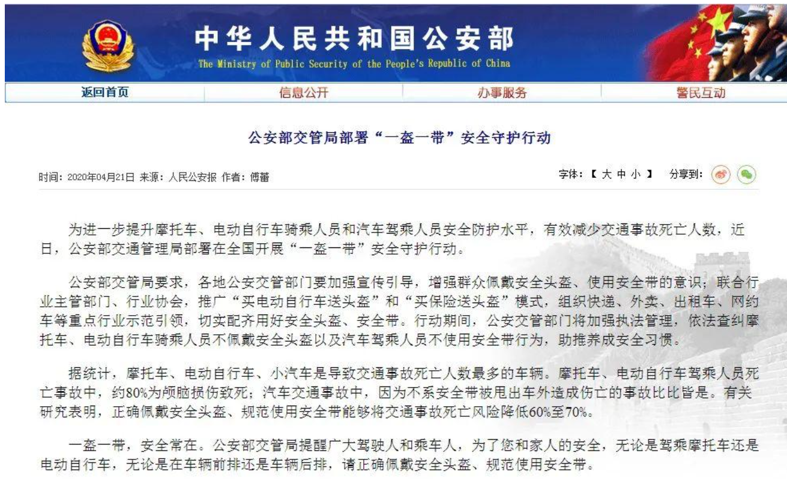
一盔一带政策
2020年5月20日，公安部要求，各地要稳妥推进“一盔一带”安全守护行动。6月1日起，执法处罚的范围限定为骑乘摩托车不佩戴安全头盔、驾乘汽车不使用安全带的交通违法行为。对骑乘电动自行车不佩戴安全头盔的行为，继续开展宣传引导工作，积极创造条件帮助群众配备安全头盔，提示有头盔的群众自觉佩戴头盔。
各省执行情况：https://k.sina.com.cn/article_7324382913_1b49136c100100n9j9.html?from=news

Slide 15
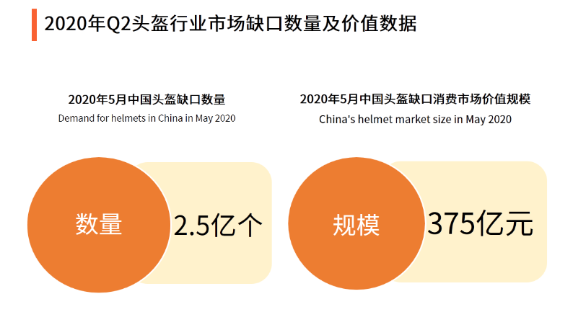
电动自行车头盔需求
2020年Q2头盔行业市场缺口数量及价值数据
“一盔一带”政策发布以来，中国头盔行业需求量急剧增长，中国头盔需求量缺口高达2.5亿个，按照头盔均价150元/个计算，这一缺口的消费市场价值高达375亿元
2020年双11当天（24小时），天猫骑行头盔销量破75万顶

Slide 16
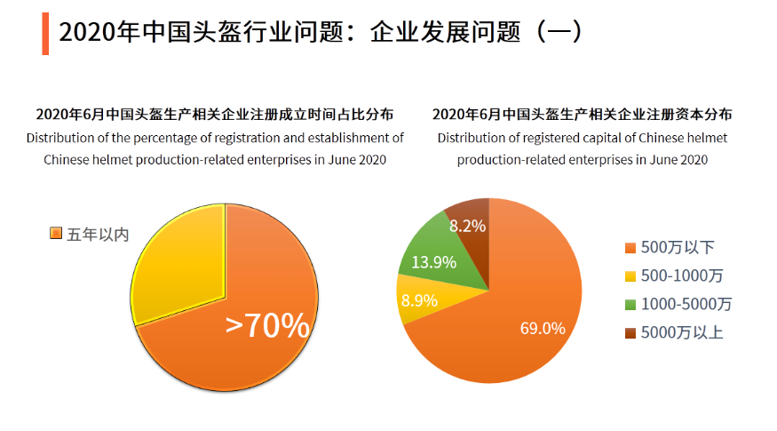
头盔行业问题
2020年中国头盔行业问题：企业发展问题
国内头盔企业起步晚，行业基础较弱。iiMedia Research （艾媒咨询）数据显示，从注册时间来看，中国超七成的头盔产业相关企业注册成立于5年之内，多数头盔企业较为年轻；从企业注册资本角度来说，头盔生产企业多为中小型规模，69%的头盔生产相关企业注册资本在500万元以下，5000万元以上的头盔生产企业占比不足10%。

Slide 17
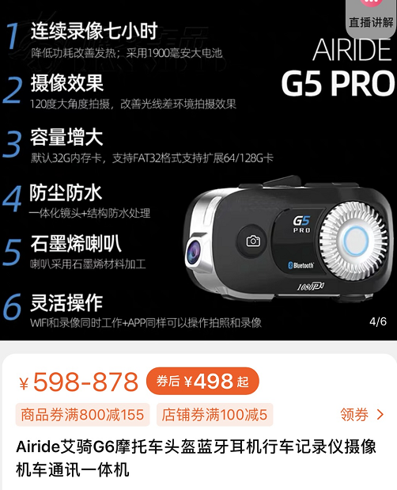
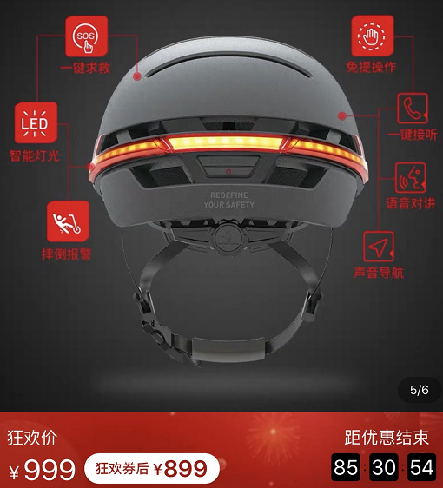
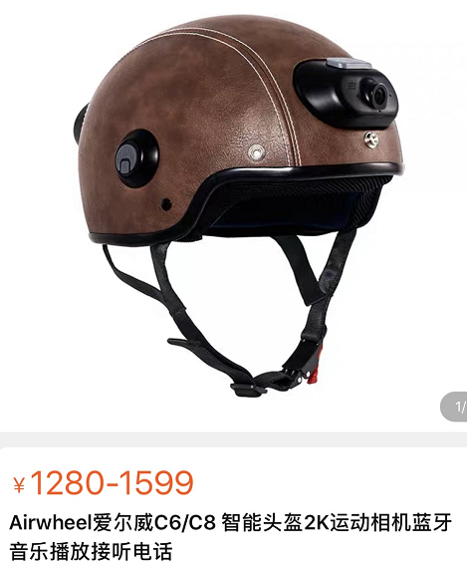
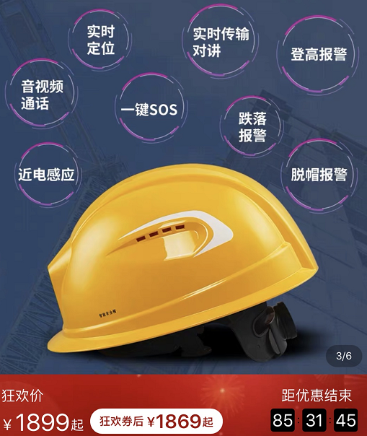
现有智能头盔功能价格

Slide 18
谢谢！

